Slide 1
Digital representation av färg

Slide 2
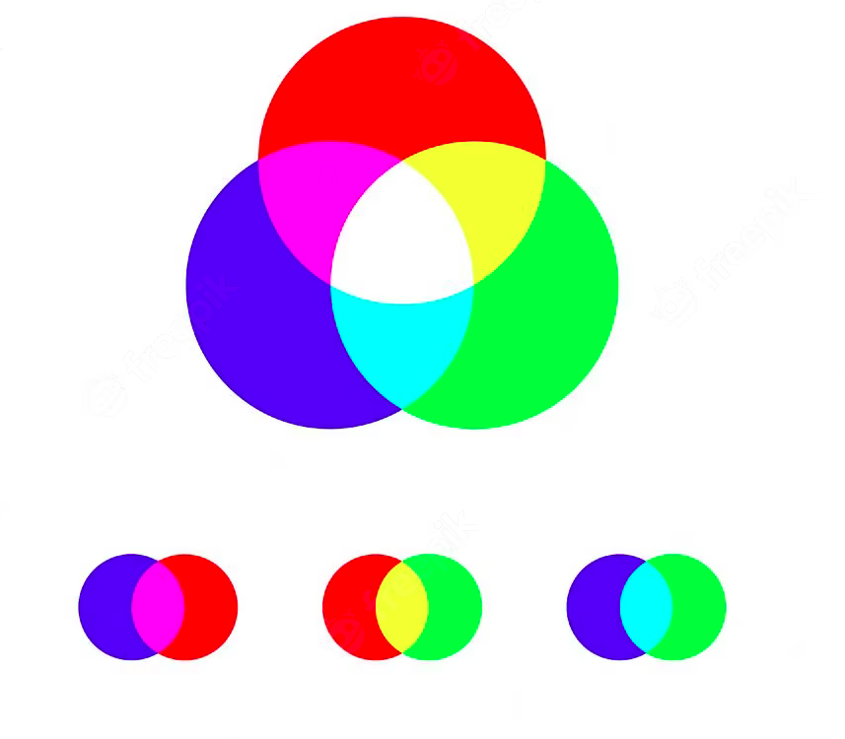
RGB
Red Green Blue
Det här var en fin färg, visst
Mängden av varje grundfärg

Slide 3
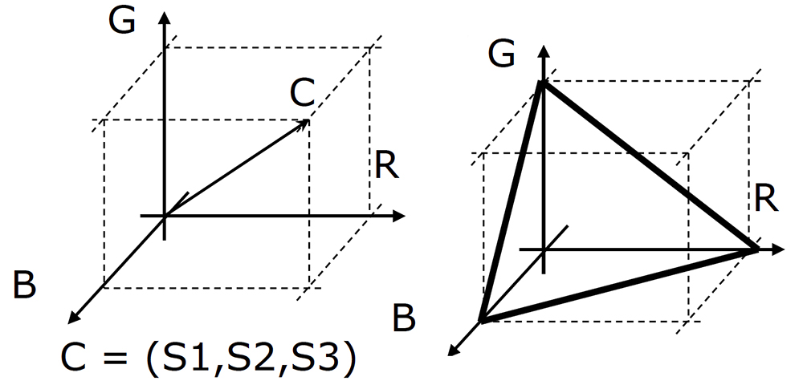

Vektorer
Visualisering av RGB
Det här med

Slide 4
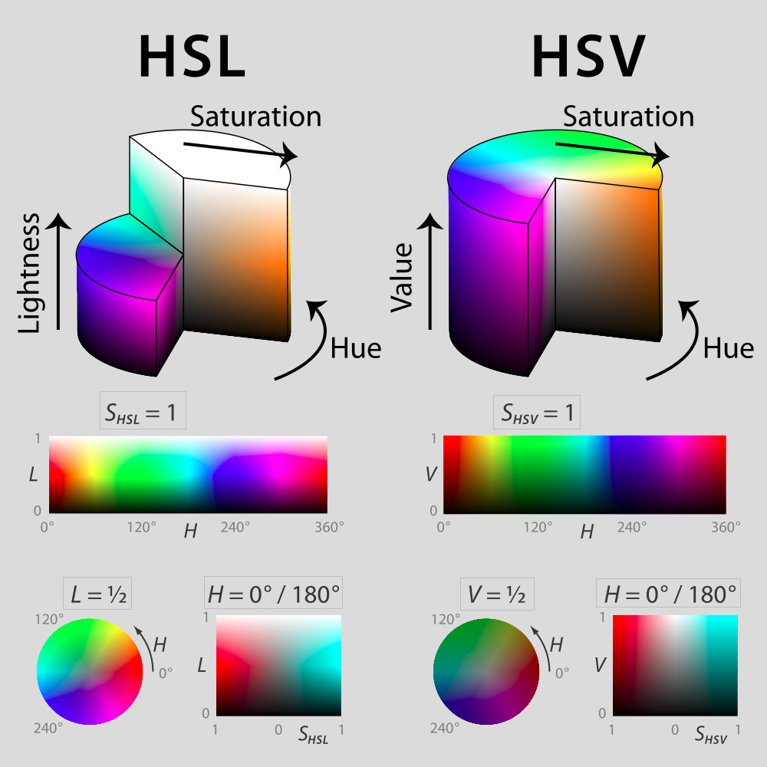
HSL & HSV
Hue Saturation Lightness Hue Saturation Value

Slide 5
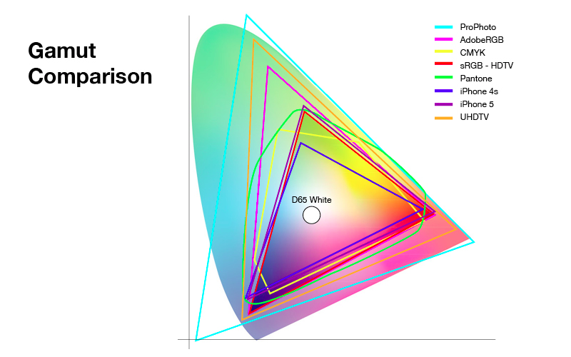
Gamut
Baseras på vektorer

Slide 6
RGB till Hex
(100, 50, 200)
#6432C8

Slide 7
Hex till flagga
? TO DO!!

